Slide 1
Storia della Matematica a.a. 2025-26
Prima metà del Seicento

Slide 2
Pierre de Fermat il principe dei dilettanti
e il suo enigma

Slide 3

La lunga ombra di Fermat sulla matematica
1. L'inizio della storia
2. Leonhard Euler
3. Sophie Germain
4. Altri (piccoli) passi
5. La fine della storia

Slide 4
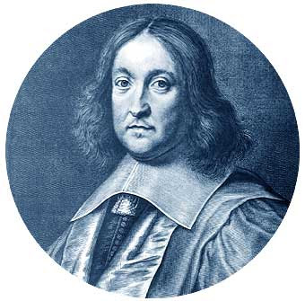
1. L’inizio della storia
Pierre de Fermat nasce a Beaumont-de-Lomagne (Tolosa) nel 1601.
Figlio di un mercante di cuoio, dopo i primi studi consegue la laurea in diritto presso l’università di Orléans nel 1631.
Trasferitosi a Tolosa, vi trascorre gran parte della sua vita. Sposa la cugina materna dalla quale avrà cinque figli.
Consigliere al parlamento e avvocato, lavora duramente e scrupolosamente, ma nonostante ciò nel tempo libero, imbevuto com’è di cultura classica, si occupa di letteratura e poesia.

Slide 5
«Principe dei dilettanti»
Pierre non ha particolari ambizioni politiche e fa del suo meglio per evitare lotte parlamentari. Impegna le sue energie residue nello studio della matematica a partire da 1629. Per questo Fermat è chiamato «principe dei dilettanti», anche se la sua influenza sulla storia della disciplina sarà notevolissima.
Le sue occupazioni non gli consentono di dare forma organica alle ricerche che vengono affidate soltanto a brevi inserti in opere di altri autori. Per questo spesso il suo lavoro è attribuito ad altri.
Si diletta a creare nuovi problemi, ma tiene per sé le dimostrazioni. Anche quando padre Mersenne lo esorta a pubblicare le sue dimostrazioni Fermat si rifiuta. Infatti sappiamo delle sue scoperte grazie non alle pubblicazioni ma alla corrispondenza scambiata con altri matematici, come Descartes, Mersenne, Huygens, Pascal.
Anche se riservato di carattere, ama sfidare i contemporanei a trovare le dimostrazioni delle sue affermazioni, causando frustrazione tra i colleghi: Descartes lo chiama “sbruffone” e John Wallis “quel maledetto francese”. Questa abitudine di presentare un problema senza fornire la soluzione non solo gli procura la soddisfazione di infastidire i colleghi, ma anche il vantaggio di non dover sprecare tempo a sviluppare in dettaglio le dimostrazioni...

Slide 6
Fermat e la geometria analitica
Inizia a cimentarsi con la «ricostruzione» di opere antiche perdute, come Luoghi piani di Apollonio, utilizzando la Collezione matematica di Pappo.
In questo modo, nel 1636, enuncia il «principio fondamentale della geometria analitica»:
Ogni qualvolta in un’equazione finale compaiono due quantità incognite si ha un luogo (geometrico), l’estremità dell’una descrivendo una linea retta o una linea curva.
Sempre nella corrispondenza con Mersenne e Roberval del 1636 si apprende che aveva già composto il suo Ad locos planos et solidos isagoge, forse nel 1629 (pubblicato postumo nel 1679).

Slide 7
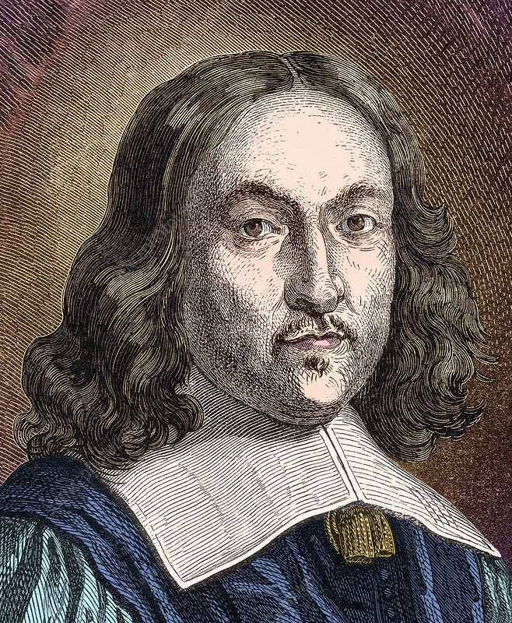
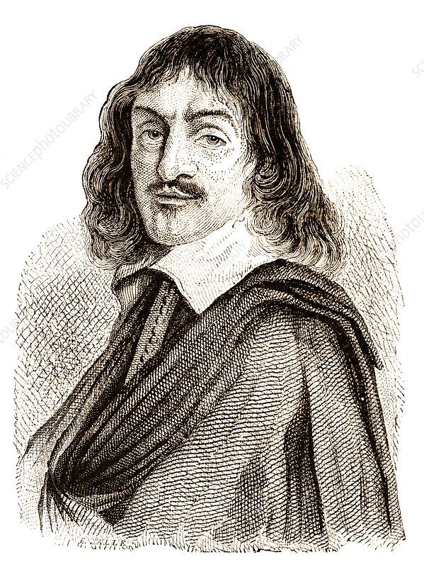
Fermat e Descartes
I «luoghi piani» del titolo sono quelli relativi a rette e circonferenze; i «luoghi solidi» (seguendo la tradizione antica) sono relativi alle coniche come iperboli, parabole, ellissi.
Dunque Fermat introduce per primo quelle che oggi sono chiamate coordinate cartesiane e studia le equazioni di curve piane un anno prima di Descartes che elabora, come saggio del suo metodo, la Géométrie (1637). Fermat pone l’accento sulle equazioni indeterminate, contrariamente a Descartes.

Slide 8
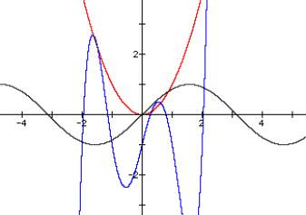
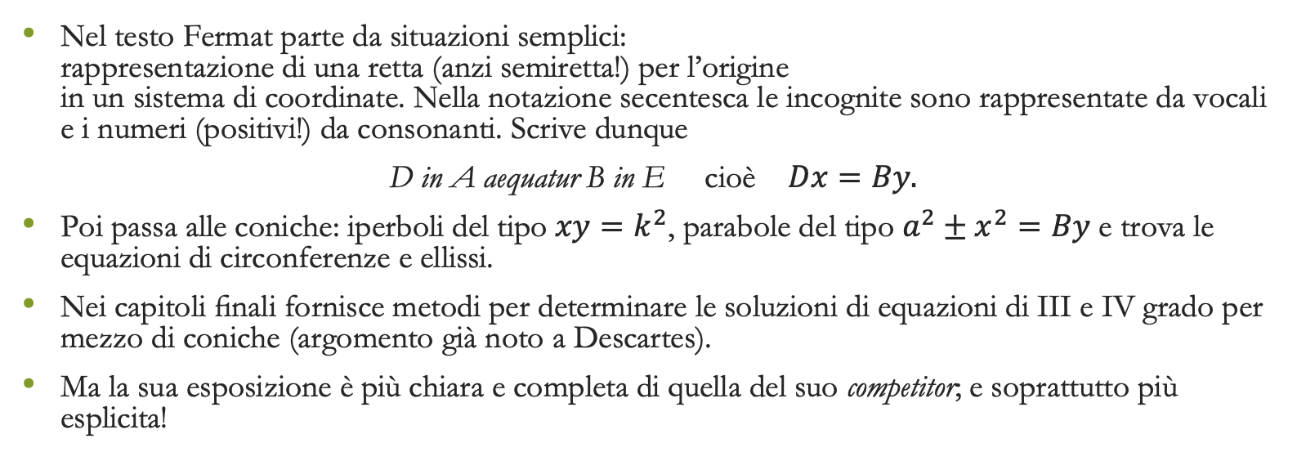
Ad locos planos et solidos
Nel testo Fermat parte da situazioni semplici: rappresentazione di una retta (anzi semiretta!) per l’origine in un sistema di coordinate. Nella notazione secentesca le incognite sono rappresentate da vocali e i numeri (positivi!) da consonanti. Scrive dunque
D in A aequatur B in E cioè $Dx=By.$
Poi passa alle coniche: iperboli del tipo $xy=k^{2}$, parabole del tipo $a^{2}±x^{2}=By$ e trova le equazioni di circonferenze e ellissi.
Nei capitoli finali fornisce metodi per determinare le soluzioni di equazioni di III e IV grado per mezzo di coniche (argomento già noto a Descartes).
Ma la sua esposizione è più chiara e completa di quella del suo competitor; e soprattutto più esplicita!

Slide 9
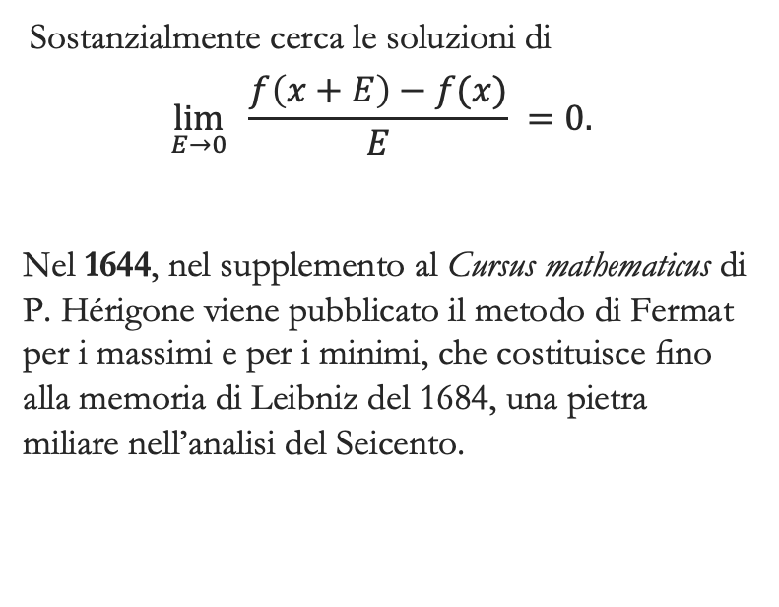
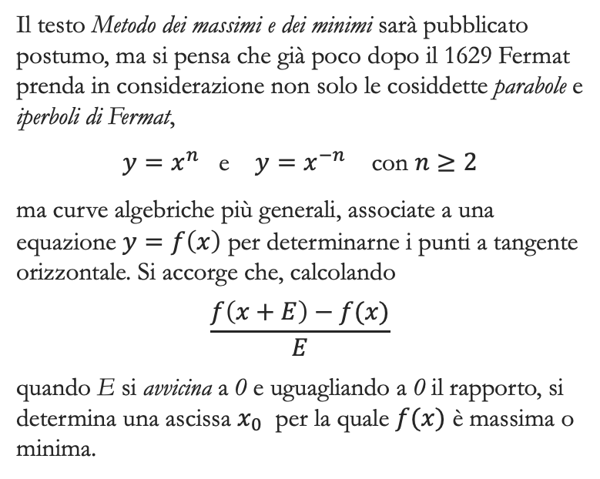
Fermat e l’analisi
Laplace affermerà che «Fermat è il creatore del calcolo differenziale».
Il testo Metodo dei massimi e dei minimi sarà pubblicato postumo, ma si pensa che già poco dopo il 1629 Fermat prenda in considerazione non solo le cosiddette parabole e iperboli di Fermat,
$y=x^{n}$ e $y=x^{−n}$ con $n≥2$
ma curve algebriche più generali, associate a una equazione $y=f\left(x\right)$ per determinarne i punti a tangente orizzontale. Si accorge che, calcolando
$$\frac{f\left(x+E\right)−f(x)}{E}$$
quando E si avvicina a 0 e uguagliando a 0 il rapporto, si determina una ascissa $x_{0}$ per la quale $f(x)$ è massima o minima.
Sostanzialmente cerca le soluzioni di
$$\lim_{E→0}{ \frac{f\left(x+E\right)−f(x)}{E} =0. }$$
Nel 1644, nel supplemento al Cursus mathematicus di P. Hérigone viene pubblicato il metodo di Fermat per i massimi e per i minimi, che costituisce fino alla memoria di Leibniz del 1684, una pietra miliare nell’analisi del Seicento.

Slide 10
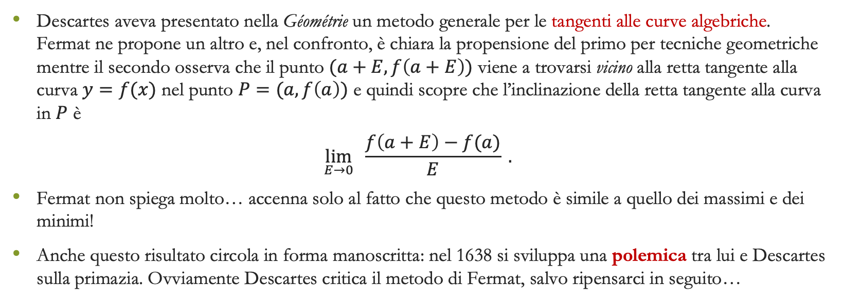
Rette tangenti
Descartes aveva presentato nella Géométrie un metodo generale per le tangenti alle curve algebriche. Fermat ne propone un altro e, nel confronto, è chiara la propensione del primo per tecniche geometriche mentre il secondo osserva che il punto $(a+E, f\left(a+E\right))$ viene a trovarsi vicino alla retta tangente alla curva $y=f(x)$ nel punto $P=(a,f\left(a\right))$ e quindi scopre che l’inclinazione della retta tangente alla curva in $P$ è
$$\lim_{E→0}{ \frac{f\left(a+E\right)−f(a)}{E} . }$$
Fermat non spiega molto… accenna solo al fatto che questo metodo è simile a quello dei massimi e dei minimi!
Anche questo risultato circola in forma manoscritta: nel 1638 si sviluppa una polemica tra lui e Descartes sulla primazia. Ovviamente Descartes critica il metodo di Fermat, salvo ripensarci in seguito…

Slide 11
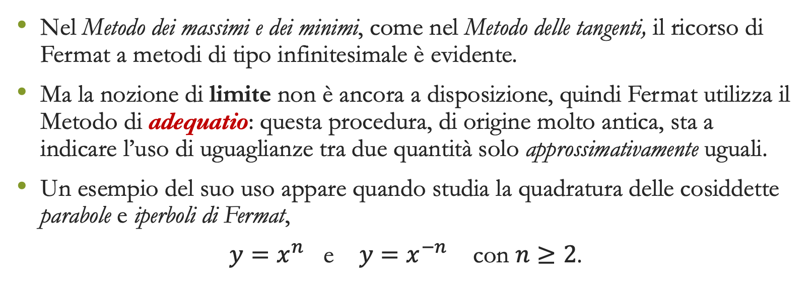
Metodo di adequazione
Nel Metodo dei massimi e dei minimi, come nel Metodo delle tangenti, il ricorso di Fermat a metodi di tipo infinitesimale è evidente.
Ma la nozione di limite non è ancora a disposizione, quindi Fermat utilizza il Metodo di adequatio: questa procedura, di origine molto antica, sta a indicare l’uso di uguaglianze tra due quantità solo approssimativamente uguali.
Un esempio del suo uso appare quando studia la quadratura delle cosiddette parabole e iperboli di Fermat,
$y=x^{n}$ e $y=x^{−n}$ con $n≥2$.

Slide 12
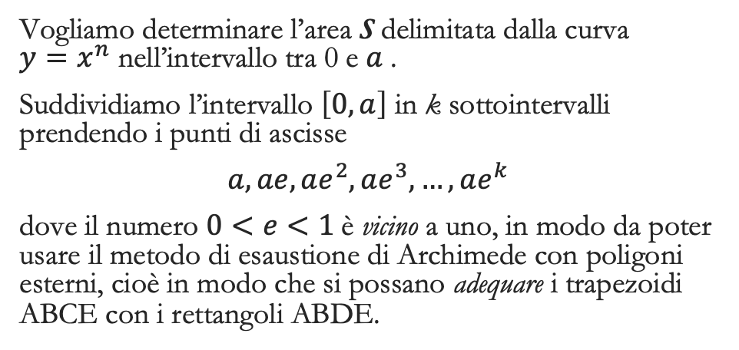
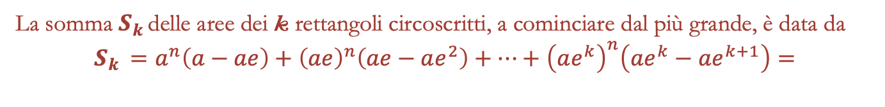
Quadratura della parabola di Fermat…
Vogliamo determinare l’area S delimitata dalla curva $y=x^{n}$ nell’intervallo tra 0 e $a$.
Suddividiamo l’intervallo $\left[0,a\right]$ in k sottointervalli prendendo i punti di ascisse
$a, ae, ae^{2},ae^{3}, …,ae^{k}$
dove il numero $0<e<1$è vicino a uno, in modo da poter usare il metodo di esaustione di Archimede con poligoni esterni, cioè in modo che si possano adequare i trapezoidi ABCE con i rettangoli ABDE.
La somma $S_{k }$delle aree dei k rettangoli circoscritti, a cominciare dal più grande, è data da
${S_{k }=a}^{n}\left(a−ae\right)+{\left(ae\right)}^{n}\left(ae−ae^{2}\right)+…+$ ${\left(ae^{k}\right)}^{n}\left(ae^{k}−ae^{k+1}\right)=$

Slide 13
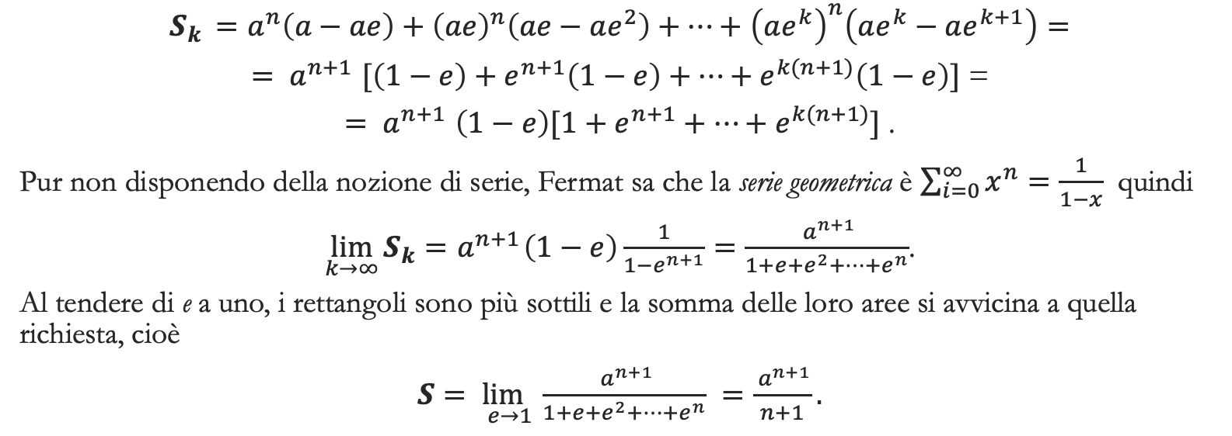
…in modo semplice ma ingegnoso
${S_{k }=a}^{n}\left(a−ae\right)+{\left(ae\right)}^{n}\left(ae−ae^{2}\right)+…+$ ${\left(ae^{k}\right)}^{n}\left(ae^{k}−ae^{k+1}\right)=$
${= a}^{n+1}[\left(1−e\right)+e^{n+1}\left(1−e\right)+…+e^{k(n+1)}\left(1−e\right)]$ =
$${= a}^{n+1}\left(1−e\right)[1+e^{n+1}+…+e^{k(n+1)}] \text{.}$$
Pur non disponendo della nozione di serie, Fermat sa che la serie geometrica è $\sum_{i=0}^{∞}{x^{n}=\frac{1}{1−x}}$ quindi
$\lim_{k→∞}{S_{k}=}{ a}^{n+1}\left(1−e\right)\frac{1}{1−e^{n+1}}=\frac{{ a}^{n+1}}{1+e+e^{2}+…+e^{n}}$.
Al tendere di e a uno, i rettangoli sono più sottili e la somma delle loro aree si avvicina a quella richiesta, cioè
$S= \lim_{e→1}{\frac{{ a}^{n+1}}{1+e+e^{2}+…+e^{n}} =\frac{{ a}^{n+1}}{n+1}.}$

Slide 14
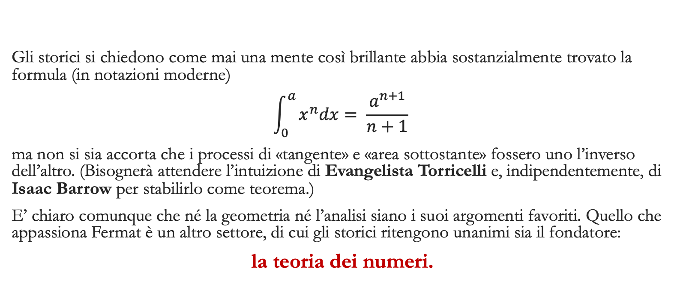
Né geometria né analisi, comunque…
Gli storici si chiedono come mai una mente così brillante abbia sostanzialmente trovato la formula (in notazioni moderne)
$$\int_{0}^{a}{x^{n}dx= \frac{a^{n+1}}{n+1} }$$
ma non si sia accorta che i processi di «tangente» e «area sottostante» fossero uno l’inverso dell’altro. (Bisognerà attendere l’intuizione di Evangelista Torricelli e, indipendentemente, di Isaac Barrow per stabilirlo come teorema.)
E’ chiaro comunque che né la geometria né l’analisi siano i suoi argomenti favoriti. Quello che appassiona Fermat è un altro settore, di cui gli storici ritengono unanimi sia il fondatore:
la teoria dei numeri.

Slide 15
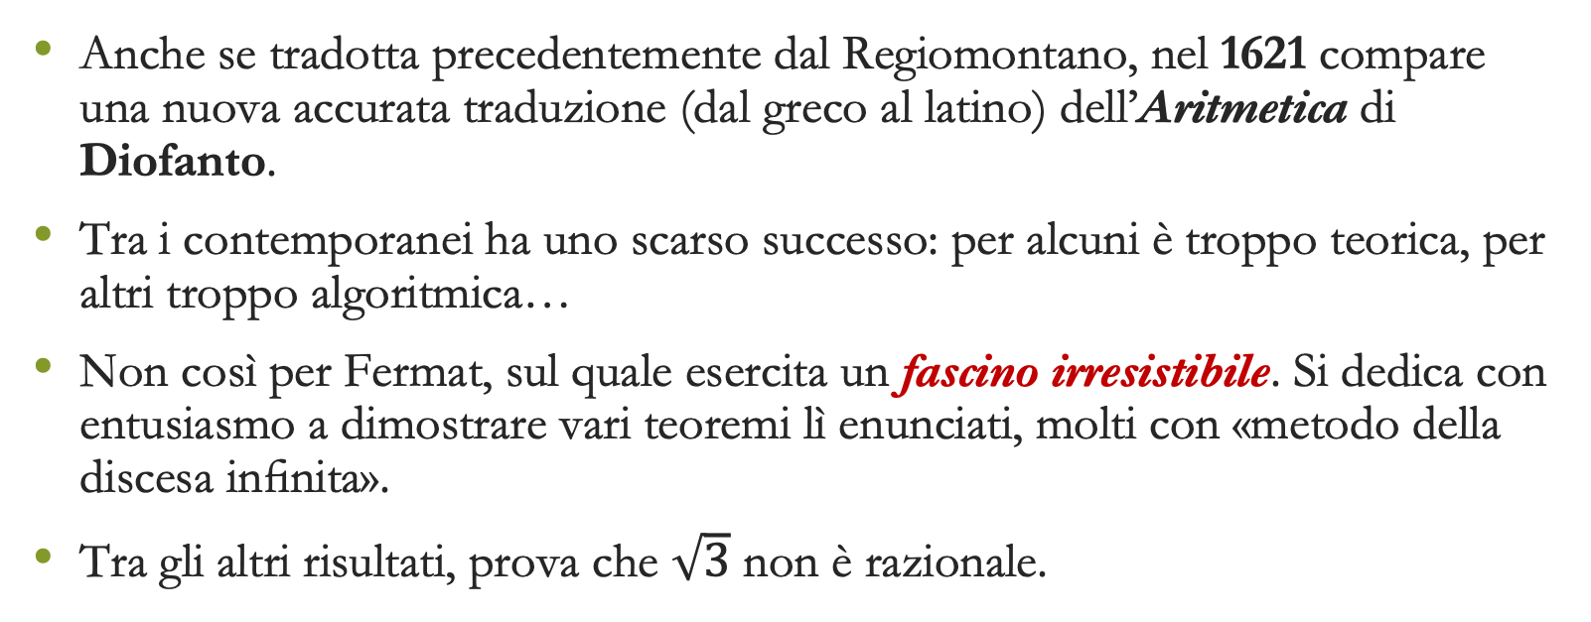
Fermat e la teoria dei numeri
Anche se tradotta precedentemente dal Regiomontano, nel 1621 compare una nuova accurata traduzione (dal greco al latino) dell’Aritmetica di Diofanto.
Tra i contemporanei ha uno scarso successo: per alcuni è troppo teorica, per altri troppo algoritmica…
Non così per Fermat, sul quale esercita un fascino irresistibile. Si dedica con entusiasmo a dimostrare vari teoremi lì enunciati, molti con «metodo della discesa infinita».
Tra gli altri risultati, prova che $\sqrt{3}$ non è razionale.

Slide 16
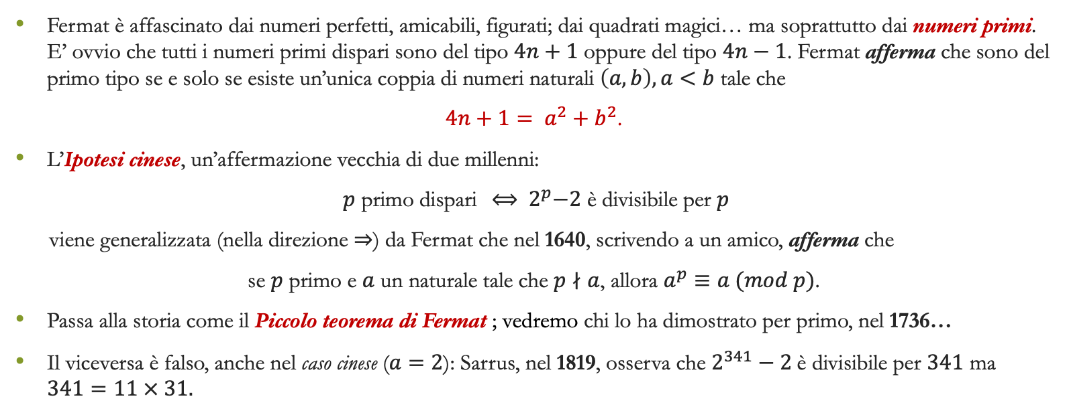
Numerose affermazioni, qualcuna dimostrata…
Fermat è affascinato dai numeri perfetti, amicabili, figurati; dai quadrati magici… ma soprattutto dai numeri primi. E’ ovvio che tutti i numeri primi dispari sono del tipo $4n+1$ oppure del tipo $4n−1$. Fermat afferma che sono del primo tipo se e solo se esiste un’unica coppia di numeri naturali $\left(a,b\right), a<b$ tale che
$4n+1= a^{2}+b^{2}$.
L’Ipotesi cinese, un’affermazione vecchia di due millenni:
$p$ primo dispari$⟺$ ${ 2}^{p}−2$ è divisibile per $p$
viene generalizzata (nella direzione $⇒$) da Fermat che nel 1640, scrivendo a un amico, afferma che
se $p$ primo e $a$ un naturale tale che $p∤a$, allora $a^{p}≡a (mod p)$.
Passa alla storia come il Piccolo teorema di Fermat ; vedremo chi lo ha dimostrato per primo, nel 1736…
Il viceversa è falso, anche nel caso cinese ($a=2$): Sarrus, nel 1819, osserva che $2^{341}−2$è divisibile per $341$ ma $341=11 × 31.$
Teorema di Natale
(25 dicembre 1640)

Slide 17
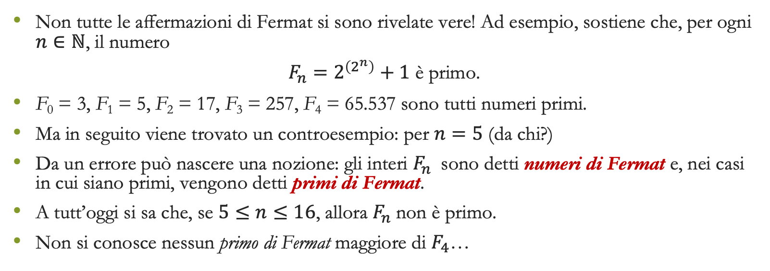
…qualcuna non dimostrata, o falsa!
Non tutte le affermazioni di Fermat si sono rivelate vere! Ad esempio, sostiene che, per ogni $n∈ℕ$, il numero
$F_{n}=2^{\left(2^{n}\right)}+1$ è primo.
F₀ = 3, F₁ = 5, F₂ = 17, F₃ = 257, F₄ = 65.537 sono tutti numeri primi.
Ma in seguito viene trovato un controesempio: per $n=5$ (da chi?)
Da un errore può nascere una nozione: gli interi $F_{n}$ sono detti numeri di Fermat e, nei casi in cui siano primi, vengono detti primi di Fermat.
A tutt’oggi si sa che, se $5≤n≤16$, allora $F_{n}$non è primo.
Non si conosce nessun primo di Fermat maggiore di $F_{4}$…

Slide 18
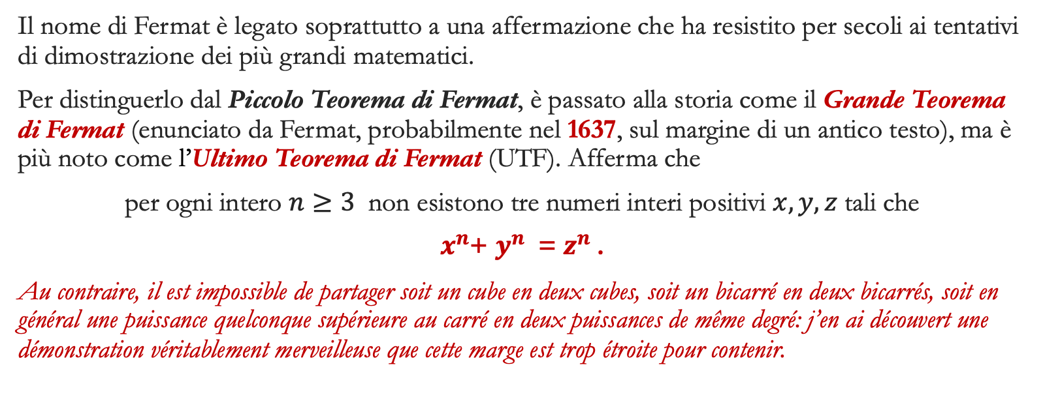
Il «Teorema» senza dimostrazione
Il nome di Fermat è legato soprattutto a una affermazione che ha resistito per secoli ai tentativi di dimostrazione dei più grandi matematici.
Per distinguerlo dal Piccolo Teorema di Fermat, è passato alla storia come il Grande Teorema di Fermat (enunciato da Fermat, probabilmente nel 1637, sul margine di un antico testo), ma è più noto come l’Ultimo Teorema di Fermat (UTF). Afferma che
per ogni intero $n≥3$ non esistono tre numeri interi positivi $x,y,z$ tali che
$x^{n}$+ $y^{n}$ = $z^{n}$.
Au contraire, il est impossible de partager soit un cube en deux cubes, soit un bicarré en deux bicarrés, soit en général une puissance quelconque supérieure au carré en deux puissances de même degré: j’en ai découvert une démonstration véritablement merveilleuse que cette marge est trop étroite pour contenir.

Slide 19

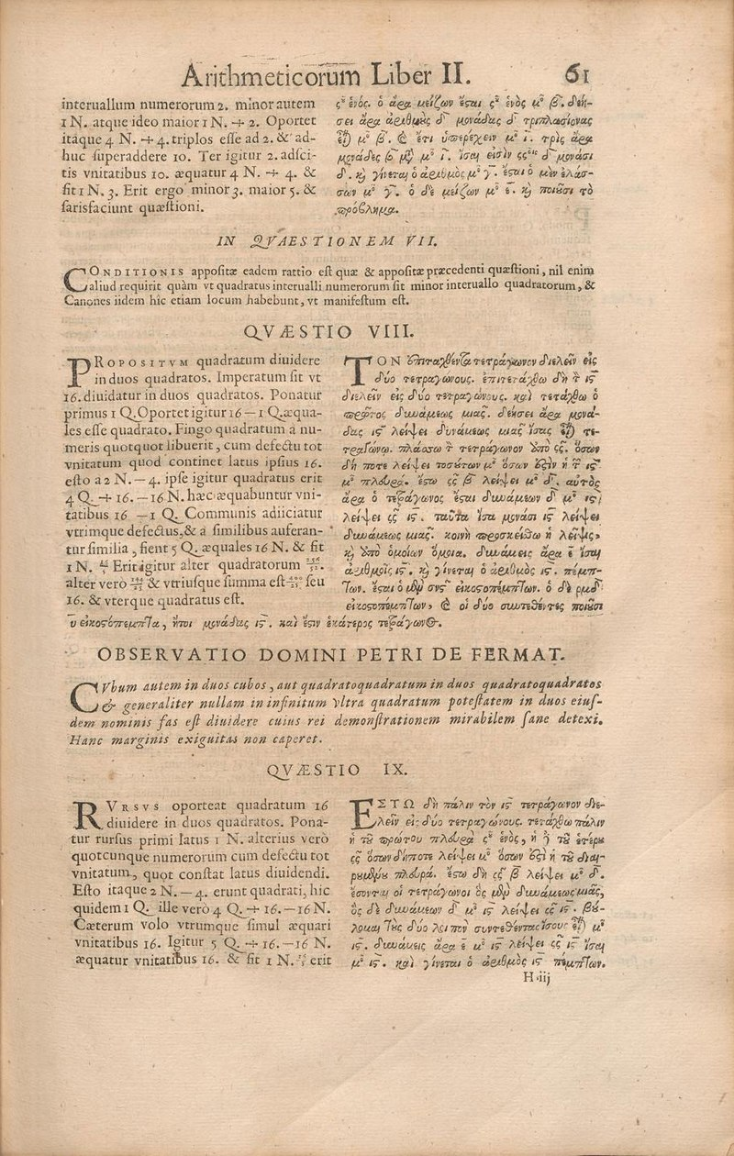
Il margine
Ecco la nota a margine di Fermat,
fatta ristampare dal figlio Samuele nel 1670
in una edizione dell’Arithmetica di Diofanto.

Slide 20

$$n=4$$
La soluzione del caso n = 4 è da attribuire già allo stesso Fermat, ottenuta ancora una volta attraverso il metodo della discesa infinita. La comunica in una lettera a padre Mersenne.
Dimostra come, a partire da una soluzione (intera positiva) dell’equazione, sia possibile ottenere un’altra soluzione minore della precedente; il procedimento può essere iterato ottenendo una successione di soluzioni ciascuna caratterizzata da numeri interi positivi via via più piccoli, ma questo è ovviamente assurdo.
La dimostrazione che non esistono soluzioni intere dell’equazione
x ⁴ + y ⁴ = z ⁴
porta a limitare l’attenzione all’equazione
x^{n} + y^{n} = z^{n} con n primo.

Slide 21
Le opere e la fine
In vita Fermat non pubblica nulla, eccetto un’appendice al testo di p. Antoine de la Louvère Veterum Geometria Promota in Septem De Cycloide Libris, Et in Duabus Adiectis Appendicibus (1660).
Alcuni scritti di Fermat vengono pubblicati (postumi) a Tolosa dal figlio Samuele in una nuova edizione degli Arithmeticorum libri sex di Diofanto (1670) e nelle Varia opera mathematica (1679).
Un’edizione critica degli scritti è stampata, due secoli dopo la sua morte, a cura di Henry e Tannery: Oeuvres de Fermat (1891-1912).
Nel 1648 Pierre de Fermat diventa Consigliere del Re al Parlamento di Tolosa, mantenendo tale carica per i successivi diciassette anni. Muore a Castres, vicino a Tolosa, nel 1665, all’età di 63 anni.

Slide 22
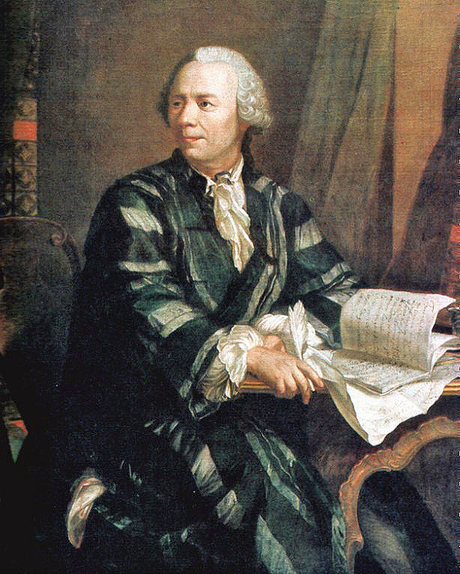
2. Leonhard Euler
Leonhard Euler (Basilea 1707 – San Pietroburgo, 1783) è considerato il più importante matematico del Settecento e uno dei massimi della storia.
È noto per essere tra i più prolifici di tutti i tempi e ha fornito contributi cruciali in svariate aree: analisi infinitesimale, funzioni speciali, meccanica razionale, meccanica celeste, teoria dei numeri, teoria dei grafi. Complessivamente esistono 886 pubblicazioni di Euler, tra libri e articoli. La loro pubblicazione è ancora in corso, a cura del governo svizzero. Sono previsti circa 75 volumi.

Slide 23
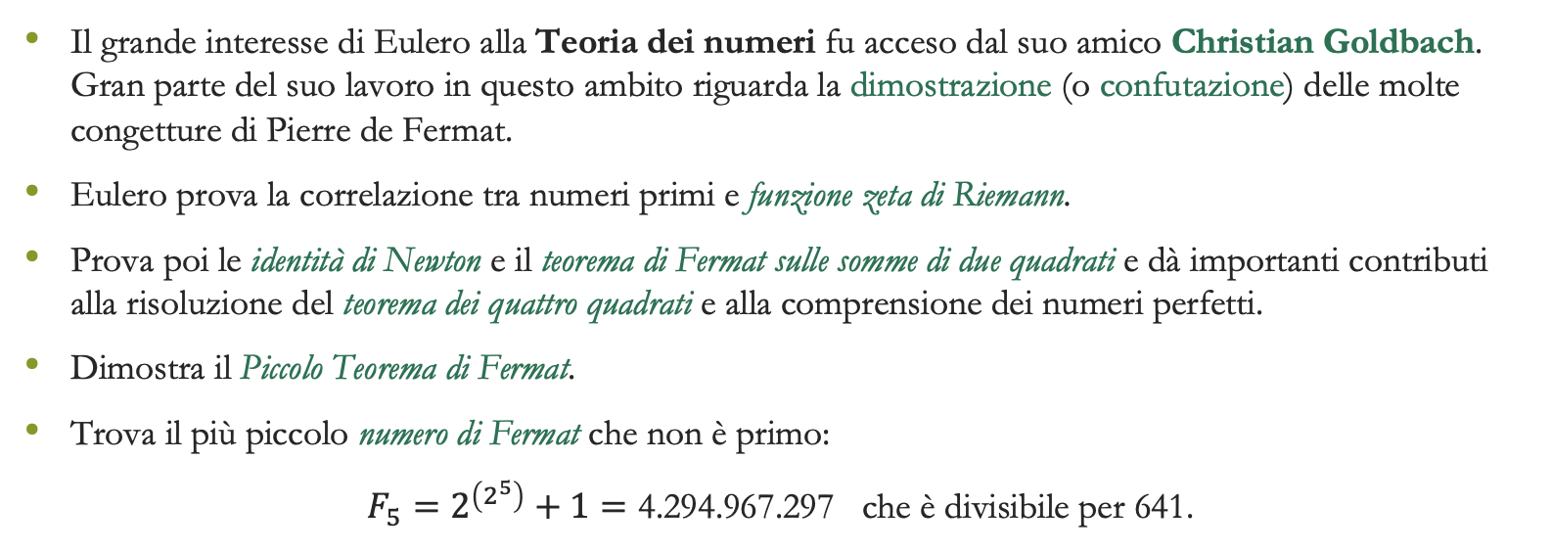
Euler e la teoria dei numeri
Il grande interesse di Eulero alla Teoria dei numeri fu acceso dal suo amico Christian Goldbach. Gran parte del suo lavoro in questo ambito riguarda la dimostrazione (o confutazione) delle molte congetture di Pierre de Fermat.
Eulero prova la correlazione tra numeri primi e funzione zeta di Riemann.
Prova poi le identità di Newton e il teorema di Fermat sulle somme di due quadrati e dà importanti contributi alla risoluzione del teorema dei quattro quadrati e alla comprensione dei numeri perfetti.
Dimostra il Piccolo Teorema di Fermat.
Trova il più piccolo numero di Fermat che non è primo:
$F_{5}=2^{\left(2^{5}\right)}+1=\text{4.294.967.297}$ che è divisibile per 641.

Slide 24

Euler: $n=3$
Uno dei più grandi successi di Euler in questo campo è però la dimostrazione dell’Ultimo Teorema di Fermat per il caso in cui n = 3. Sempre con il metodo della discesa infinita e con l'uso dei numeri complessi, nel 1753 Euler prova che
non esistono soluzioni intere positive dell’equazione
x ³ + y ³ = z ³.

Slide 25
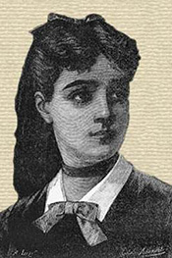
3. Sophie Germain
L’infanzia
Sophie Germain (Parigi, 1776 - 1831), nasce in una famiglia ricca e liberale. Il padre è commerciante e politico e anche direttore della Banca di Francia.
Quando, nel 1789 scoppia la Rivoluzione Francese, Sophie ha 13 anni.
Nel settembre 1793 inizia il Regime del Terrore: ci saranno 17000 condanne a morte e l'anno dopo Robespierre viene ghigliottinato.
Sophie è costretta a stare chiusa in casa e comincia a leggere libri di matematica. Si imbatte nella lettura della leggendaria morte di Archimede e rimane molto colpita.

Slide 26
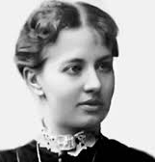
La giovinezza di Sophie
Continua gli studi da autodidatta da un libro di Bézout e studia il latino per poter leggere Newton ed Euler.
A 18 anni (nel 1794) vorrebbe iscriversi all’École Polytechnique di Parigi, appena aperta, ma in quanto donna non può essere ammessa.
Escogita uno stratagemma: si spaccia per Antoine-August Le Blanc, uno studente che risultava iscritto all'École, ma che aveva in realtà abbandonato gli studi. Per non farsi scoprire, non frequenta i corsi ma riesce a ottenere le dispense su cui studiare.
Incontra Lagrange che la appoggia e, grazie a lui, continua a studiare e si avvicina alla teoria dei numeri, studiando Essai sur la théorie des nombres di Legendre (1798) e Disquisitiones arithmeticae (1801) scritto da Gauss a 24 anni.
Lagrange e Legendre incoraggiano SG, ma la comparsa di una giovane donna nei circoli culturali parigini non è ben vista da tutti, ad esempio da Poisson.
Sophie studia molto a fondo il trattato di Gauss e aggiunge sue considerazioni e dimostrazioni alternative.

Slide 27


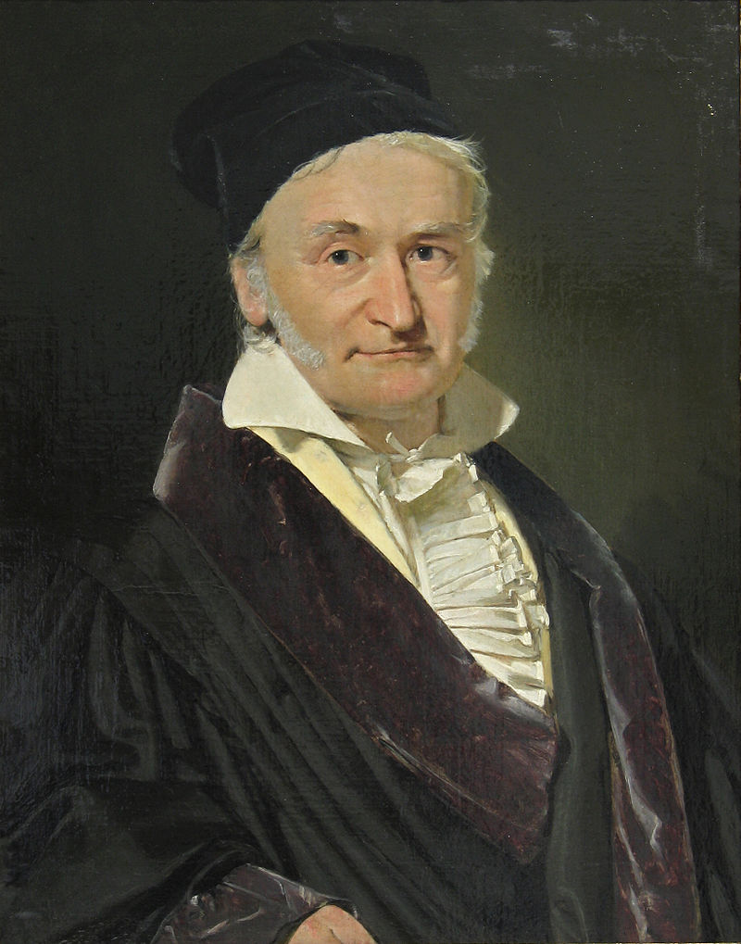
Sophie scrive a Gauss
Nel 1804 (a 28 anni) decide di scrivere a Gauss per comunicargli alcuni suoi risultati e considerazioni sull’UTF. Nuovamente usa lo pseudonimo di August LeBlanc.
Tra Gauss e LeBlanc inizia un fitto carteggio fino al 1808 e poi ci sarà un altro scambio di lettere tra il 1819 e il 1829.
Dopo aver ricevuto la prima lettera di SG, Gauss scrive all’amico H.W. Olbers:
“Ho ricevuto con piacere una lettera da un giovane geometra di Parigi, LeBlanc, che ha studiato l’algebra superiore con grande entusiasmo e mi ha fornito prova di esser penetrato nei meandri più profondi delle mie Disquisitiones Arithmeticae”.

Slide 28
Sophie si rivela a Gauss
14 ottobre 1806: Battaglia di Jena. Napoleone batte i prussiani. I francesi invadono la Prussia e la città di Bramschweig dove Gauss è nato e risiede.
SG pensa all’episodio di Archimede e teme per la vita di Gauss, così contatta il generale Joseph Marie de Pernety, amico di famiglia, per proteggere Gauss.
Un incaricato di Pernety va a fare visita a Gauss, ma quando fa il nome di Sophie Germain, lui cade dalle nuvole. Sophie viene a sapere da Pernety che Gauss non corre pericoli, ma non ha idea di chi sia lei...
Germain sente che deve scusarsi con Gauss e così gli scrive una lettera, pur temendo di perdere l’amicizia.

Slide 29
Lettera di scuse
Lettera di scuse di SG a Gauss: “Non sono così completamente sconosciuto a voi come potreste credere, ma temendo il ridicolo collegamento a una scienziata, ho precedentemente preso il nome di M. LeBlanc nel comunicare con voi. [. . . ] Spero che le informazioni che vi ho confidato oggi non mi privino dell’onore che mi avete accordato sotto un nome preso in prestito.”
Lettera di Gauss all’amico Olbers: “Di recente il mio testo Disquisitiones Arithmeticae mi ha recato molte sorprese. Come già sapete, la corrispondenza con LeBlanc da Parigi ha evidenziato quanto LeBlanc padroneggi completamente tutti gli argomenti trattati nell’opera. LeBlanc si è da poco rivelato essere un nome fittizio di una giovane donna, Sophie Germain: sicuramente questo fatto vi meraviglierà tanto quanto ha meravigliato me.”

Slide 30
Gauss risponde a Sophie Germain
Lettera di Gauss a Sophie:
“Ma come posso descrivere il mio stupore e la mia meraviglia nel vedere il mio apprezzato corrispondente M. LeBlanc trasformarsi in questo illustre personaggio Sophie Germain che dà un brillante esempio di quello che difficilmente riuscirei a credere? Avere una passione per le scienze astratte in generale e soprattutto per i numeri è estremamente raro: non è una materia che colpisce tutti; l’incantevole fascino di questa scienza sublime rivela se stessa solo a coloro che hanno il coraggio di penetrarla. Una donna, a causa del suo sesso e dei nostri pregiudizi, incontra molti più ostacoli di un uomo nel familiarizzarsi con problemi complessi. Tuttavia, quando supera queste barriere e penetra nelle profondità più recondite, rivela di possedere il coraggio più nobile, un talento straordinario e un genio superiore. [. . . ] Gli appunti di cui le vostre lettere sono piene mi hanno dato moltissime gioie. Li ho studiati con attenzione e ammiro la facilità con cui penetrate tutti i rami dell’aritmetica e la saggezza con cui generalizzate e perfezionate i risultati.”

Slide 31
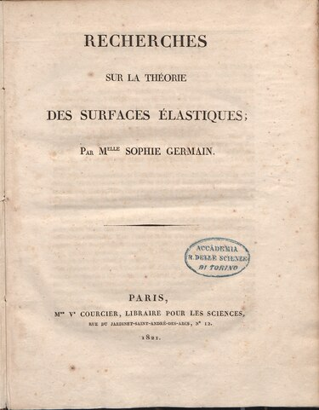
Sophie cambia argomento
Nel 1808 il carteggio tra Gauss e Germain si interrompe perché Gauss viene nominato direttore dell’Osservatorio Astronomico di Gottinga.
Mancando il supporto di Gauss che non risponde più alle sue lettere, Sophie abbandona momentaneamente la teoria dei numeri e si dedica a un problema di fisica matematica (ottenendo significativi risultati).
Per questo non pubblica nessuno dei suoi manoscritti sull’UTF e i suoi risultati passano quasi inosservati, ma dall’autobiografia di Legendre (1823) si sa che Sophie lavora a lungo al problema.

Slide 32
Ritorno alla teoria dei numeri: il «Grand Plan»
Probabilmente intorno al 1818 riprende gli sforzi per dimostrare l’UTF, convinta che la teoria delle congruenze modulari e dei residui (introdotti nell’opera di Gauss) sia la chiave giusta; mette a punto un progetto generale.
Nel 1819 SG riscrive a Gauss una lettera che comincia con “Voici ce que j’ai trouvé”. Qui presenta a Gauss un “Grand Plan” per affrontare la congettura:
Un’analisi dettagliata della congettura e delle sue implicazioni
La dimostrazione che eventuali soluzioni sarebbero state di dimensioni enormi
L’esplorazione di specifici casi dell'esponente n
La proposta di algoritmi e tecniche matematiche per affrontare il problema

Slide 33
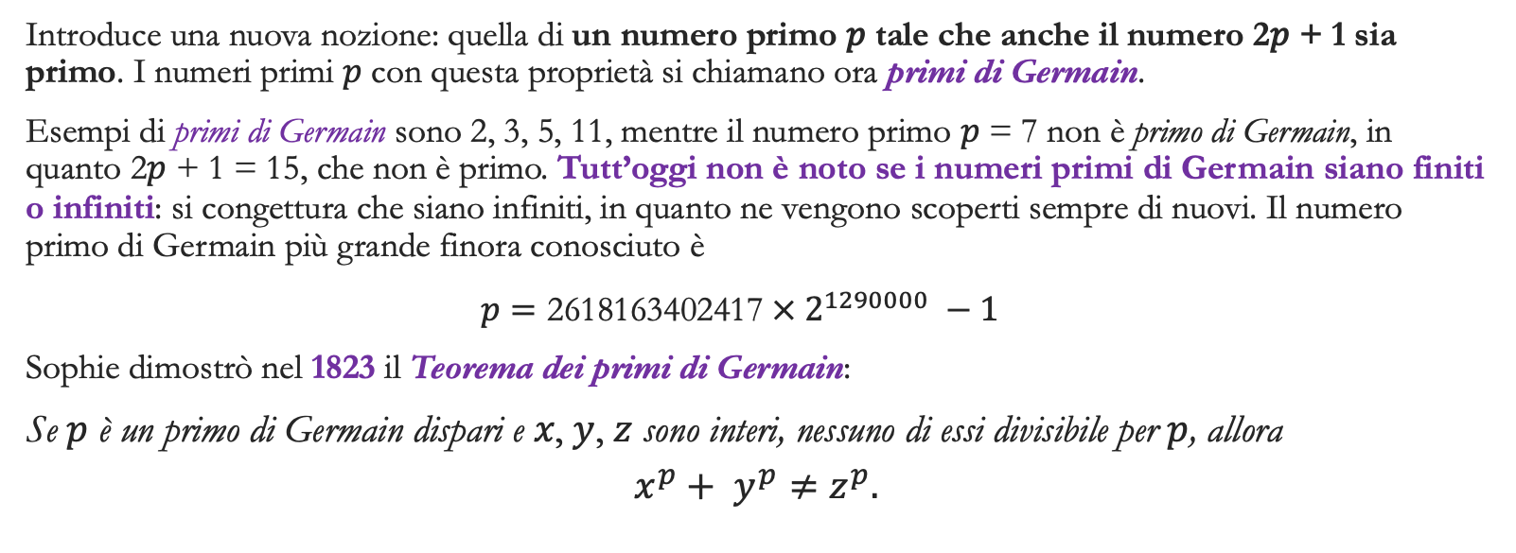
L’idea e il teorema di Sophie Germain
Introduce una nuova nozione: quella di un numero primo 𝑝 tale che anche il numero 2𝑝 + 1 sia primo. I numeri primi 𝑝 con questa proprietà si chiamano ora primi di Germain.
Esempi di primi di Germain sono 2, 3, 5, 11, mentre il numero primo 𝑝 = 7 non è primo di Germain, in quanto 2𝑝 + 1 = 15, che non è primo. Tutt’oggi non è noto se i numeri primi di Germain siano finiti o infiniti: si congettura che siano infiniti, in quanto ne vengono scoperti sempre di nuovi. Il numero primo di Germain più grande finora conosciuto è
$p=\text{2618163402417} ×{ 2^{1290000} −1 }^{}$
Sophie dimostrò nel 1823 il Teorema dei primi di Germain:
Se 𝑝 è un primo di Germain dispari e 𝑥, 𝑦, 𝑧 sono interi, nessuno di essi divisibile per 𝑝, allora
$$x^{p}+ y^{p}≠z^{p}.$$

Slide 34
La fine di Sophie
Nel 1831, quando l’Università di Gottinga (su pressioni di Gauss) aveva deciso di conferirle una laurea honoris causa per il lavoro svolto, Sophie Germain muore, a 55 anni, per un tumore al seno.
Anche sull’atto di morte fu rifiutata la sua qualifica di “matematica” ma venne invece identificata come “redditiera”.

Slide 35
Il contributo di Sophie Germain
Germain non cerca solo di dimostrare il teorema in generale, ma anche di trovare metodi per affrontare casi particolari dell’esponente n.
Il suo lavoro, pur non completando la dimostrazione finale, contiene idee e risultati che sarebbero stati successivamente riscoperti da altri matematici e ha un impatto significativo nello sviluppo della teoria dei numeri, ispirando ulteriori ricerche.
Il teorema di Sophie Germain è un successo solo parziale, per via delle ipotesi sull’esponente n, ma la dimostrazione è condotta per la prima volta in relazione a un «insieme di valori» per n.

Slide 36
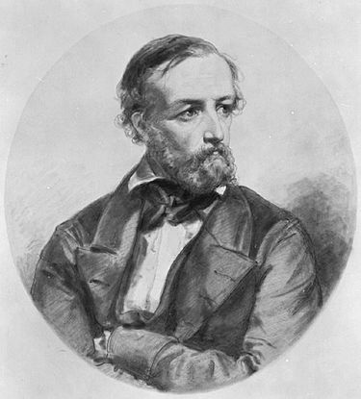
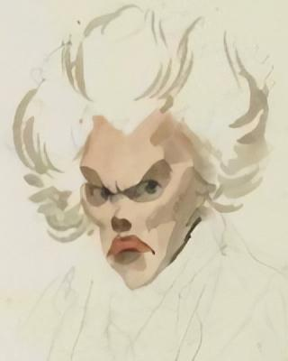
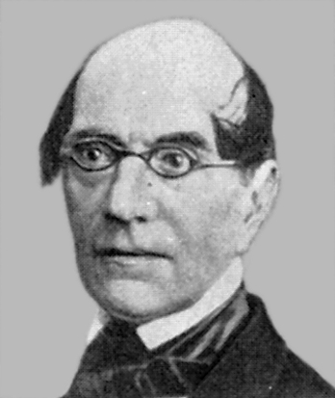
4. Altri ‟piccoli” passi
Il caso n = 5 viene dimostrato da Legendre nel 1825, sistemando il lavoro avviato già da Dirichlet.
Nel 1839 il matematico e fisico francese Lamé ottiene l’analoga dimostrazione anche per n = 7.
Peter Gustav Dirichlet
1805 -1859
Adrien-Marie Legendre
1752 - 1833
Gabriel Lamé
1795 - 1870

Slide 37
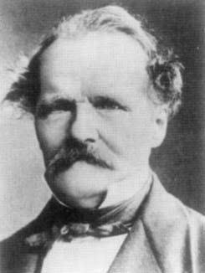
Lamé e Kummer: dimostrazioni sbagliate e limitazioni
Un altro significativo passo in avanti si ha ancora con Lamé, che nel 1847, in una riunione dell’Académie des Sciences di Parigi, annuncia di aver finalmente risolto il mistero dell’Ultimo Teorema di Fermat per ogni esponente n, primo dispari. La sua dimostrazione si rivela sbagliata, ma la tecnica in essa usata apre la strada a nuovi progressi.
Il primo ad accorgersi dell’errore di Lamé è il tedesco Kummer che, successivamente riesce a trovare, per n = 37, un controesempio alla dimostrazione condotta da Lamé. Comunque è l’idea del matematico francese a spingere Kummer verso quella che sarà la "teoria algebrica dei numeri», introducendo metodi che anticiperanno l’aritmetica p-adica.
Nel 1850, lo stesso Kummer è in grado di estendere il teorema di Fermat a
tutti gli esponenti primi non superiori a 100.
Ernst Eduard Kummer
1810 - 1893

Slide 38
Il Novecento e il computer
Nel 1937 il matematico statunitense Harry Schultz Vandiver (1882 - 1973) riesce a estendere questa limitazione dimostrando il teorema di Fermat per
tutti gli n minori di 617.
Il suo nome è legato ai tentativi di soluzione dell’ultimo teorema di Fermat, in collaborazione con D.H. Lehmer ed E.M. Lehmer Trotskaja che con lui firmano nel 1954 lo studio An application of high-speed computing to Fermat’s last theorem.
Con i calcolatori e l’apporto di matematici e informatici, quali Wagstaff, dell’università dell’Illinois, nel 1976, e Lehmer, dell’università della California a Berkeley, nel 1982, il limite numerico dei casi in cui l’ultimo teorema di Fermat è stato considerato dimostrato è via via aumentato ma, di nuovo, si capisce che per ottenere un salto di qualità e una dimostrazione valida per ogni n occorrono nuove idee.

Slide 39
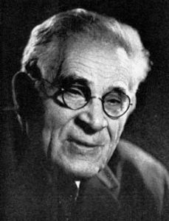
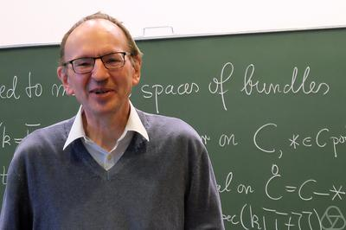
5. La fine della storia
Nel 1923 Louis J. Mordell avanza la congettura per cui la curva nel piano proiettivo complesso con coordinate [x,y,z] definita dall’equazione
x^{n} + y^{n} = z^{n}
contiene solo un numero finito di punti a coordinate razionali.
La congettura, dimostrata poi nel 1983 da Gerd Faltings (Fields Medal 1986), prova in particolare che esiste (eventualmente) solo
un numero finito di soluzioni intere dell’equazione x^{n} + y^{n} = z^{n} per n≥3.

Slide 40
Taniyama-Shimura Conjecture
Il passo decisivo è compiuto con la nozione di curva ellittica e con quelle particolari classi di curve ellittiche chiamate, rispettivamente, semistabili e modulari.
Negli anni Cinquanta del Novecento due giovani matematici giapponesi, Goro Shimura e Yutoka Taniyama avanzano la congettura che
ogni curva ellittica (su Q) è una curva modulare.
Caso particolare (Congettura di Taniyama-Shimura ristretta)
ogni curva ellittica (su Q) semistabile è una curva modulare.

Slide 41
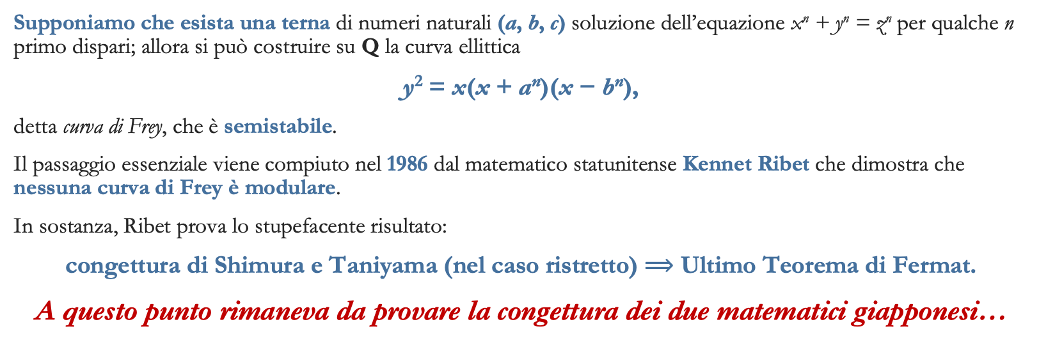
Ma che c’entra Fermat con Taniyama-Shimura?
Ken Ribet (1990), On modular representations of Gal(Q/Q) arising from modular forms, Inventiones Mathematicae 100 (2), 431–476 (1990)
Supponiamo che esista una terna di numeri naturali (a, b, c) soluzione dell’equazione x^{n} + y^{n} = z^{n} per qualche n primo dispari; allora si può costruire su Q la curva ellittica
y² = x(x + a^{n})(x − b^{n}),
detta curva di Frey, che è semistabile.
Il passaggio essenziale viene compiuto nel 1986 dal matematico statunitense Kennet Ribet che dimostra che nessuna curva di Frey è modulare.
In sostanza, Ribet prova lo stupefacente risultato:
congettura di Shimura e Taniyama (nel caso ristretto) $⟹$ Ultimo Teorema di Fermat.
A questo punto rimaneva da provare la congettura dei due matematici giapponesi…

Slide 42
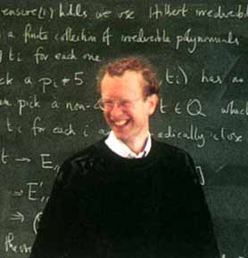
Arriva Wiles
Andrew Wiles nasce a Cambridge (UK) nel 1953, studia al Merton College di Oxford e poi ottiene il Ph.D. a Cambridge nel 1980.
Si trasferisce negli USA avendo ricevuto un’offerta dall’Institute for the Advanced Study di Princeton.
Dal 1985 al 1992 si dedica completamente alla Congettura ristretta di Taniyama-Shimura e annuncia la dimostrazione in tre conferenze all’Università di Cambridge, il 21-23 giugno 1993, che stupiscono per il gran numero di idee e tecniche usate.
Dopo un controllo viene scoperto un serio errore, che conduce al ritiro della dimostrazione.

Slide 43
E dopo l’errore…
Wiles si rimette al lavoro, questa volta in collaborazione con il suo ex allievo Richard Taylor.
Il loro lavoro supera gli ultimi ostacoli e viene pubblicato in due articoli sulla più prestigiosa rivista di matematica: il primo, più corposo, esamina la maggior parte della dimostrazione. Il secondo ne permette la chiusura
Andrew Wiles, Modular elliptic curves and Fermat's Last theorem, Annals of Mathematics, vol. 141, 1995, pp. 443-551.
Andrew Wiles e Richard Taylor, Ring-theoretic properties of certain Hecke algebras, Annals of Mathematics, vol. 141, 1995, pp. 553-572.
Sono 130 pagine che attingono alle più sofisticate tecniche sviluppate nel corso degli ultimi decenni in algebra, analisi e geometria.

Slide 44
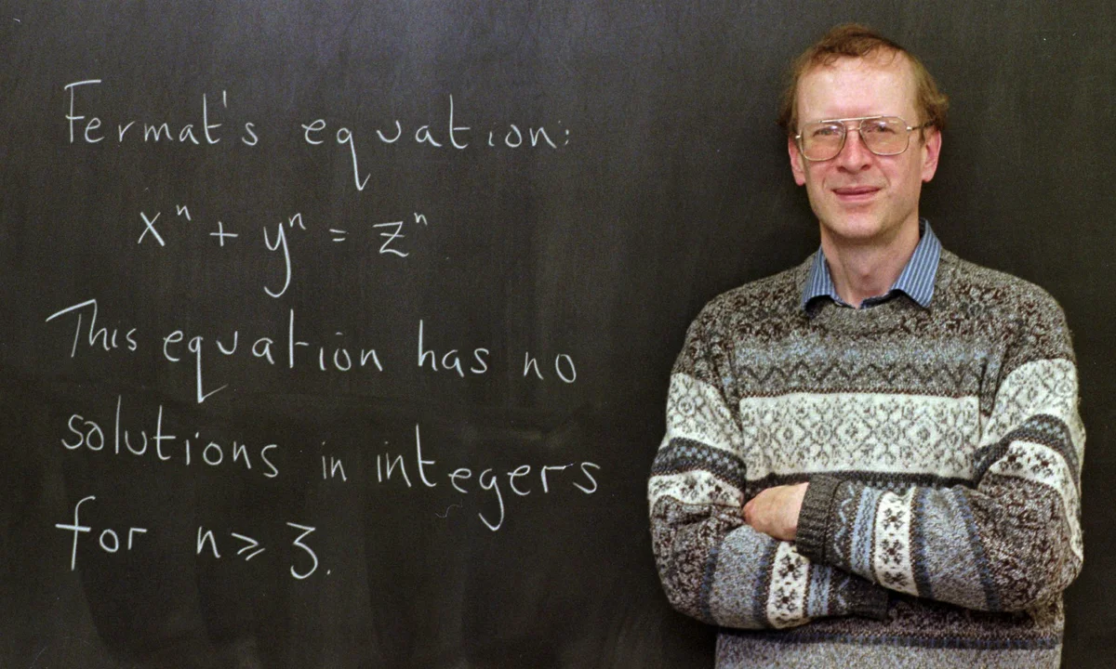
… la fama
Nei mesi successivi la dimostrazione supera il vaglio della comunità matematica e nel 1998 è accettata in via ufficiale dall’Unione matematica internazionale.
Oggi Wiles vive e insegna a Princeton negli Stati Uniti. Probabilmente è il matematico più famoso del mondo ma, nonostante la fama e la grandezza della sua opera, è rimasto una persona gentile, paziente, con uno spiccato senso dell’umorismo.

Slide 45
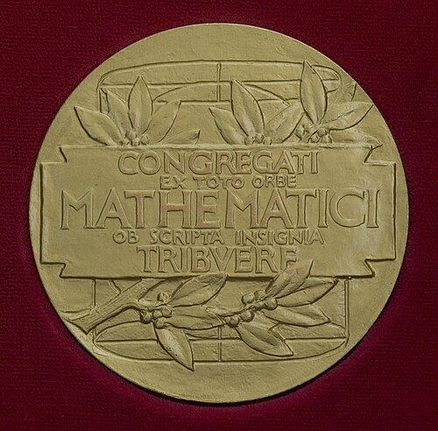
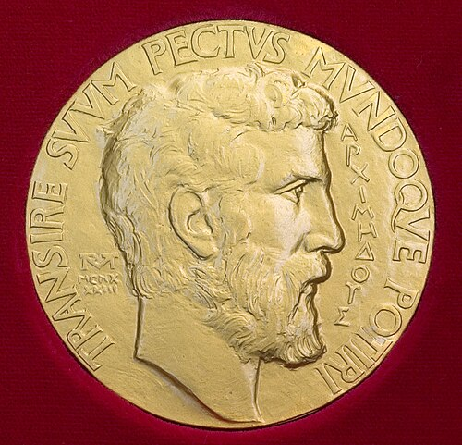
Andrew Wiles non ha vinto la medaglia Fields per un soffio.
Quando pubblica la dimostrazione dell’Ultimo Teorema di Fermat, Wiles ha appena passato i quarant’anni.
Pierre de Fermat lo aveva enunciato a trentasei.
Sono trascorsi 358 anni.

Slide 46
Arrivederci
tra alcune settimane

